Slide 1
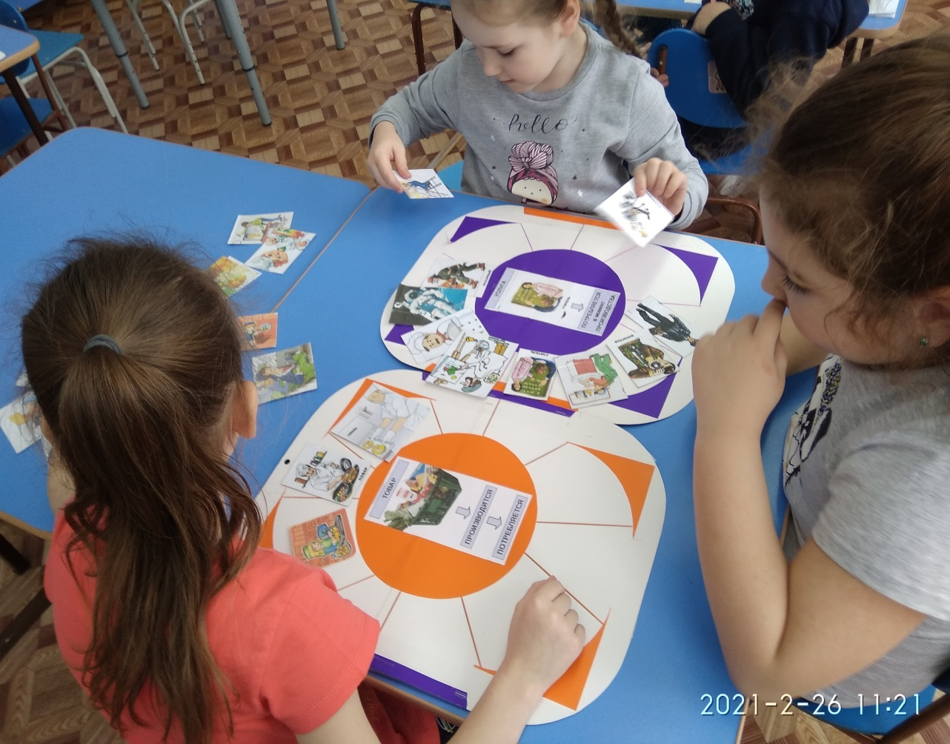
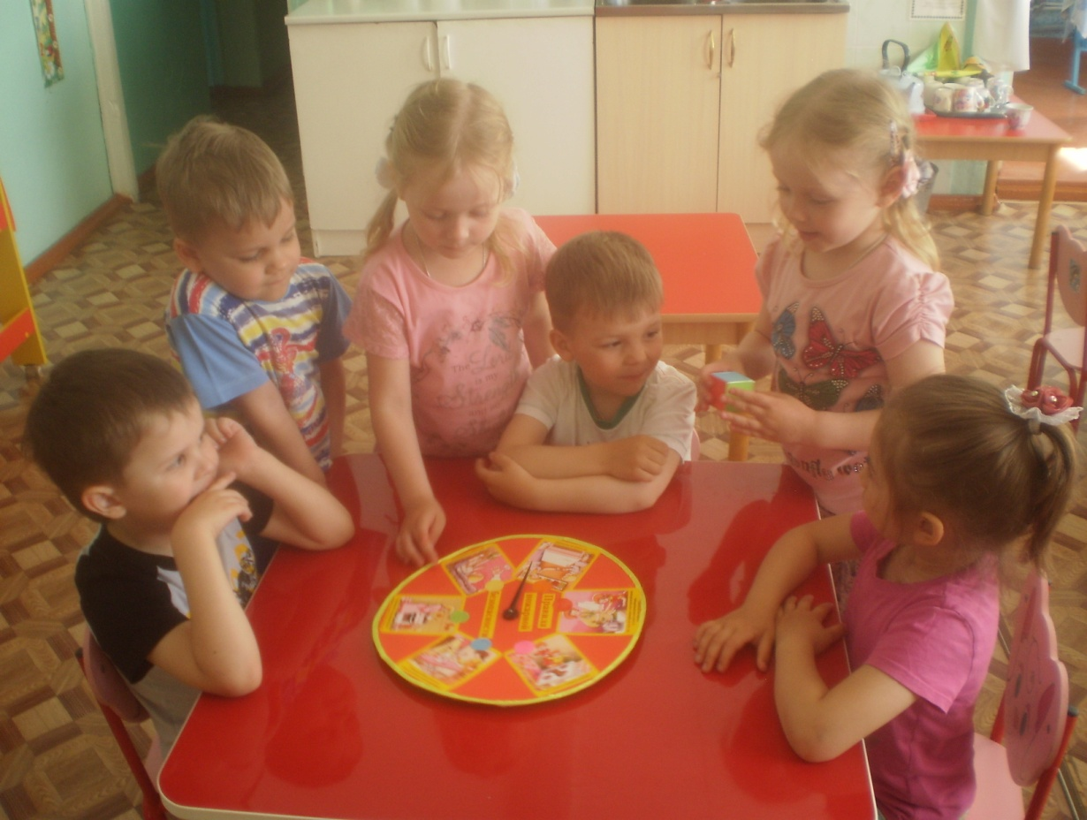
МБ ДОУ Починковский детский сад №3
Воспитание у детей основ финансовой грамотности
Подготовили: воспитатели
Маслова Ольга Владимировна, Губанова Людмила Юрьевна

Slide 2
Актуальность
Актуальность темы обусловлена тем, что происходящие преобразования в обществе, становление рыночных отношений, необходимость формирования массового мышления с учетом рыночного опыта многих развивающихся стран - все это вызывает необходимость связать образование с экономикой. Экономическая культура личности дошкольника характеризуется наличием первичных представлений об экономических категориях, интеллектуальных и нравственных качествах (бережливость, рачительность, смекалка, трудолюбие, умение планировать дела, осуждение жадности и расточительности). Без сформированных первичных экономических представлений невозможно формирование финансовой грамотности.

Slide 3
Цели и задачи обучения детей финансовой грамотности
Цель: формирование основ финансовой грамотности у детей старшего дошкольного возраста.
Задачи:
Развивать основы финансовой грамотности дошкольников посредством разнообразных видов детской деятельности;
Совершенствовать коммуникативные качества детей;
Содействовать проявлению интереса у детей к профессиональной деятельности взрослых.
Развивать умение творчески подходить к решению ситуаций финансовых отношений посредством игровых действий
Научить детей правильному отношению к деньгам, способам их зарабатывания и разумному их использованию;
Научить детей правильно вести себя в реальных жизненных ситуациях (покупка в магазине, плата за проезд и т. д.).

Slide 4
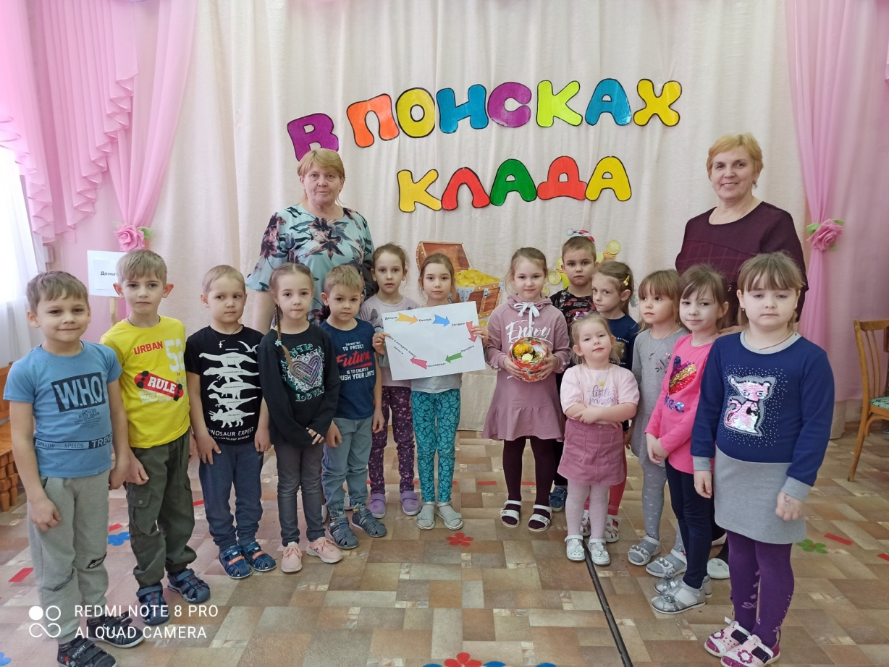
Цель: закрепить с детьми понятие «деньги»;дать понятие: «купюра», «монета» познакомить с деньгами своей страны и деньгами разных стран; способствовать формированию коммуникативных отношений; развивать познавательный интерес, мышление, память, внимание и воображение;
Квест - игра «В поисках клада»

Slide 5
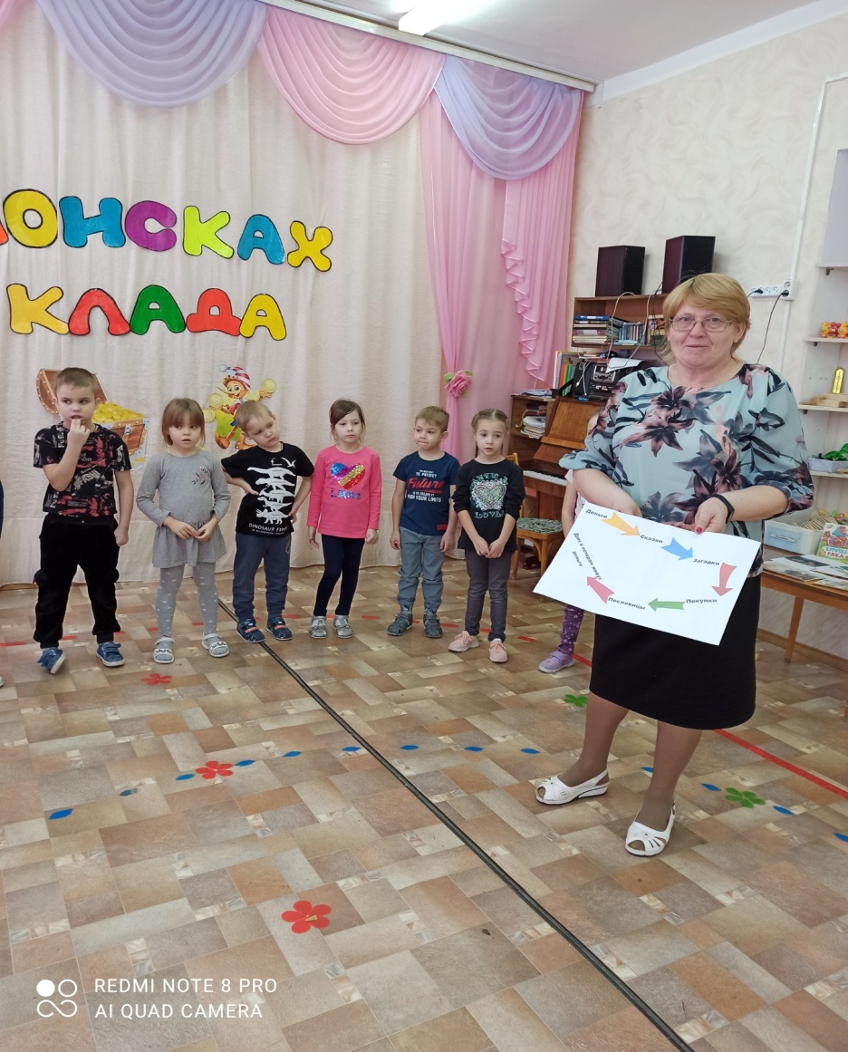
На карте обозначены станции, пройдя которые дети будут шаг за шагом приближаться к кладу.
Карта-схема, которая поможет детям отыскать клад

Slide 6
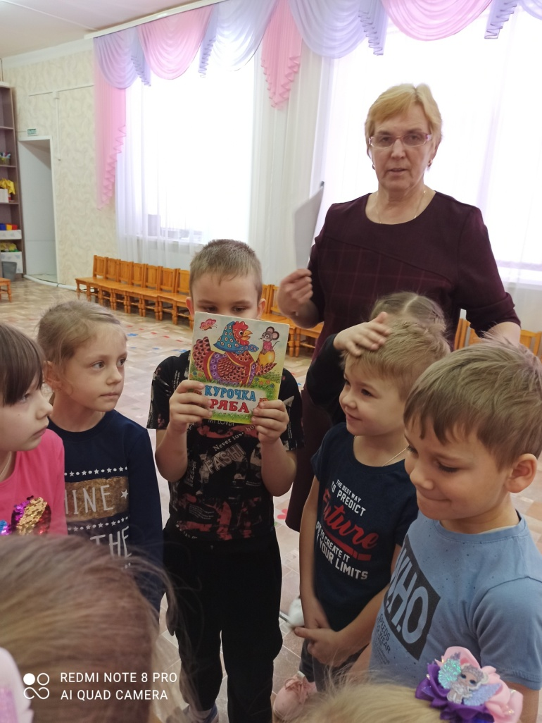
Цель: познакомить детей с разными способами получения дохода, формировать представление о рациональной трате денег при совершении покупок.
Воспитывать чувство справедливости, сострадания к героям сказок, терпящим бедствия.
Станция «Сказки»

Slide 7
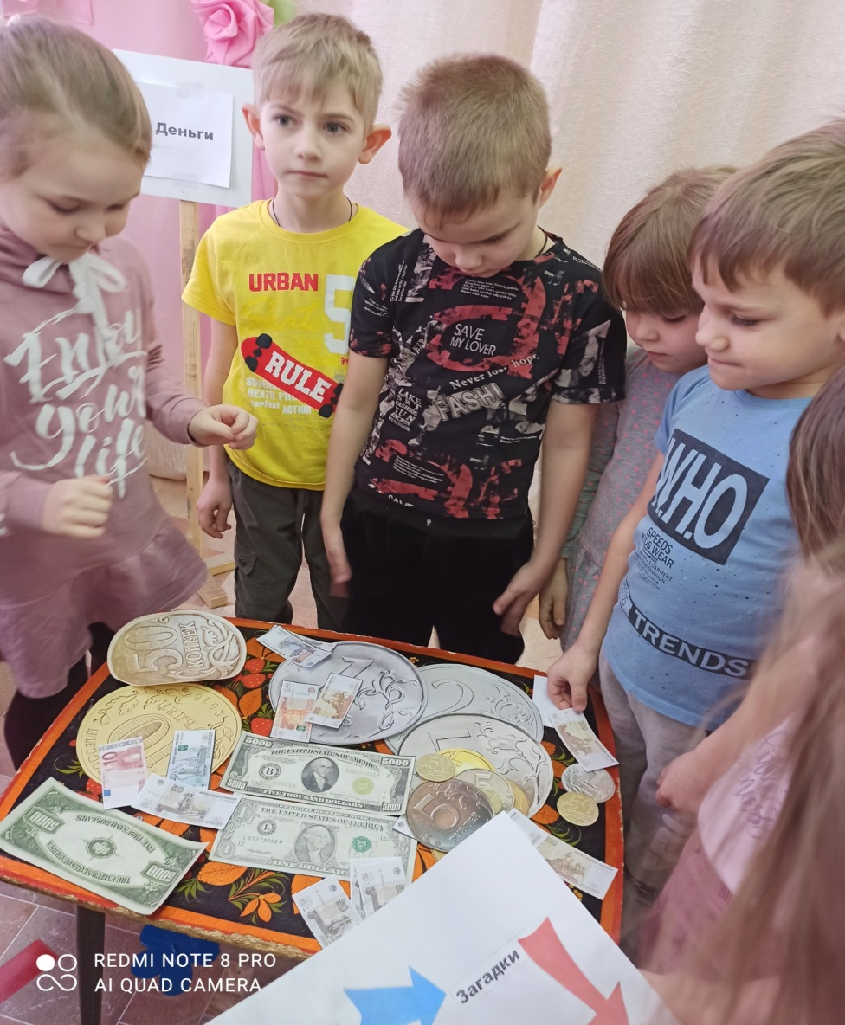
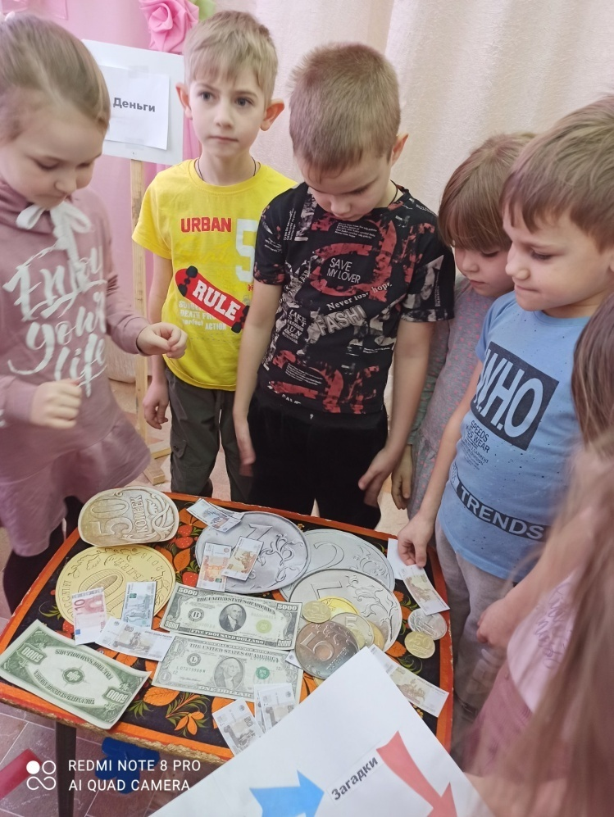
Станция «Деньги»
Цель; познакомить детей с деньгами своей страны и деньгами разных стран.

Slide 8
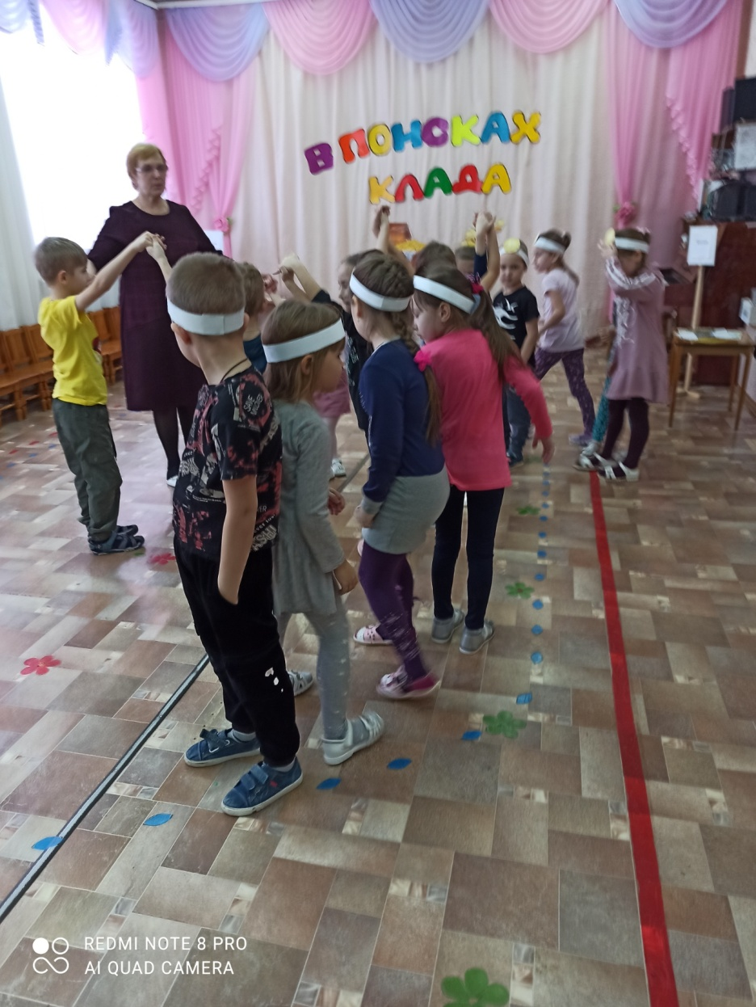
Мы не детки, мы не детки
А веселые монетки.
Звонко катимся по кругу,
Жмемся спинками друг к другу,
Дружно скачем : скок, да скок…
И обратно в кошелек.
(Монетки должны запрыгнуть в кошелек, пока он не захлопнулся)
Подвижная игра «Мы монетки»

Slide 9
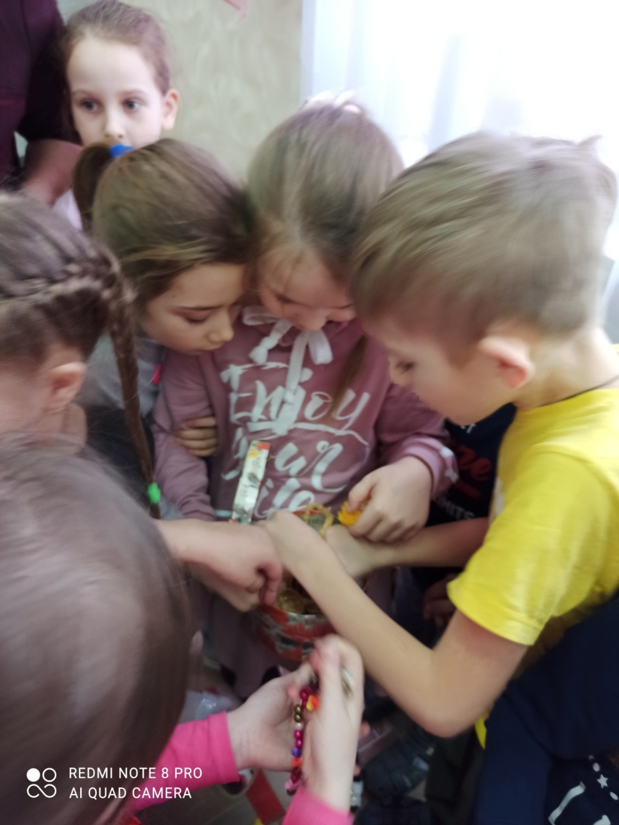
Игра способствует развитию у детей коммуникативных качеств, развивает познавательный интерес, мышление, внимание и воображение.
Клад найден !

Slide 10
Дидактическая игра «ТОВАРЫ И УСЛУГИ»
Цель: Закреплять сведения о том, что такое услуги и товары.
Воспитывать уважение к любой работе.
Материал: Предметные, сюжетные картинки с изображением труда - изготовление товаров или предоставления услуг .
Дети говорят, люди каких профессий производят товары: пекарь, земледелец, сапожник, художник, шахтер, ткач.
Потом вспоминают профессии, представители которых предоставляют услуги: няня, воспитатель, учитель, парикмахер, врач, продавец.
Расположить две таблицы Товары и Услуги. Дети прикрепляют к таблицам соответствующие рисунки, объясняя свои действия

Slide 11
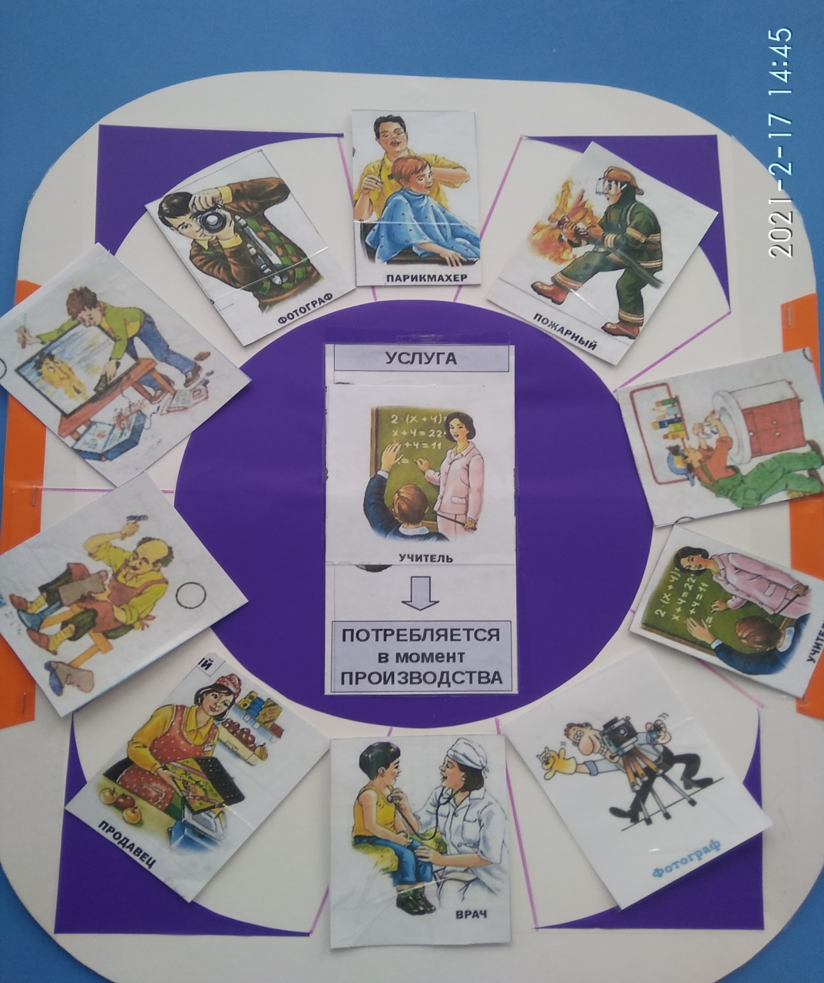
Услуги- деятельность, результат которой удовлетворяет какие –либо потребности людей.
Дидактическая игра «Товары и услуги»

Slide 12
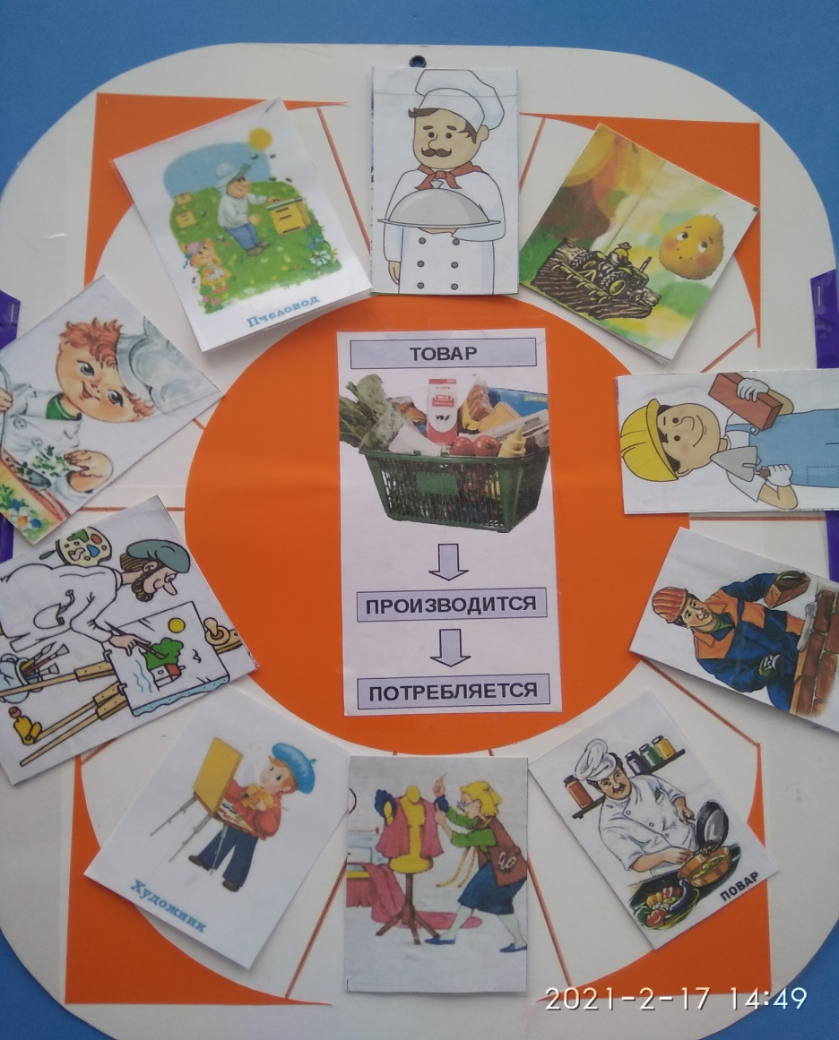
Товары-материальные блага, удовлетворяющие потребности людей и предназначенные для продажи.
Дидактическая игра «Товары и услуги»

Slide 13
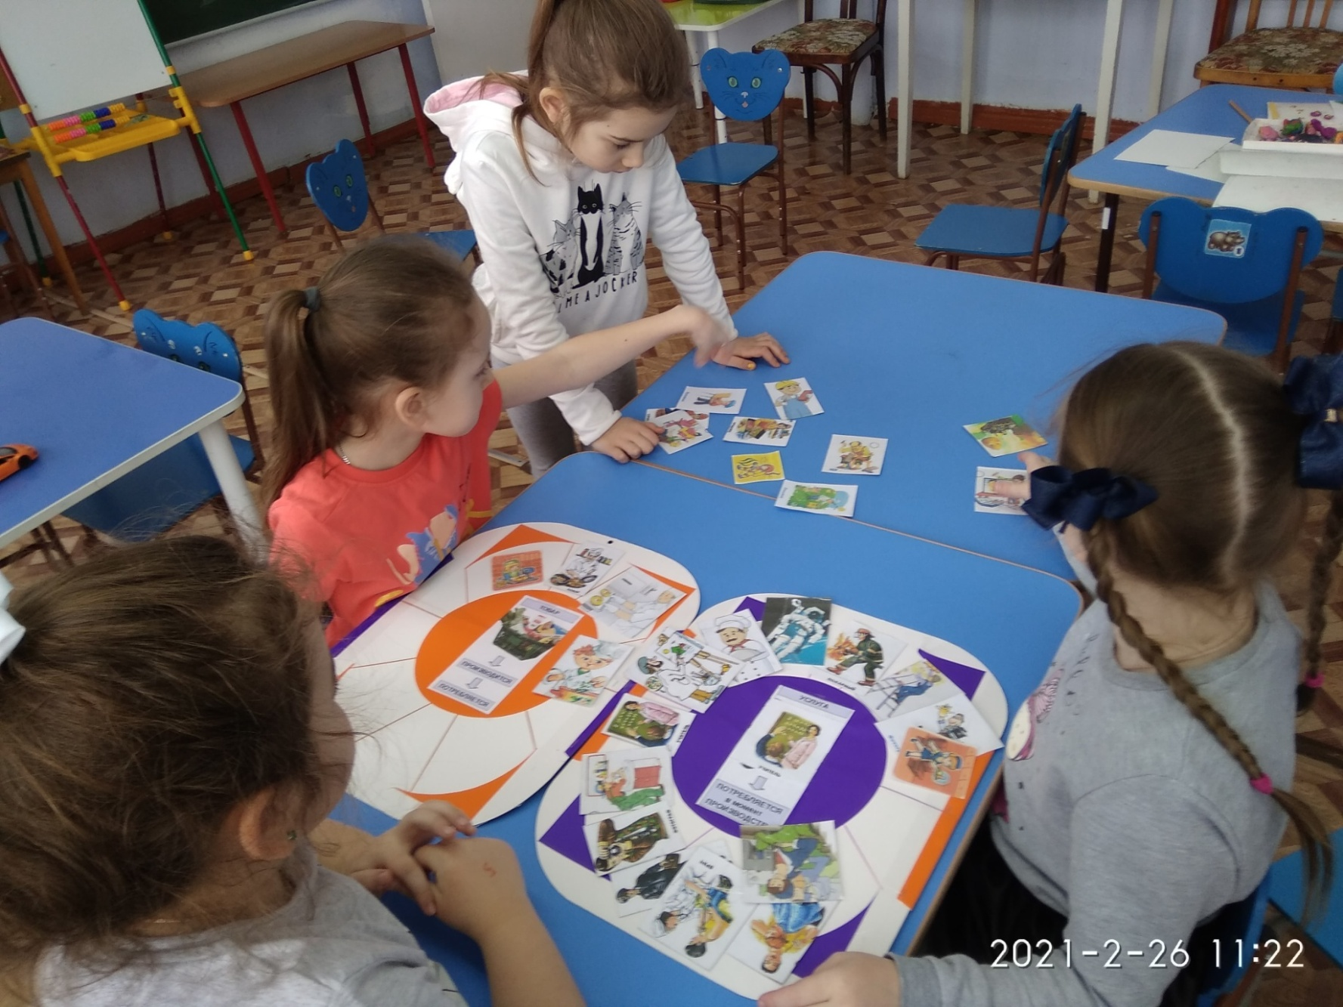
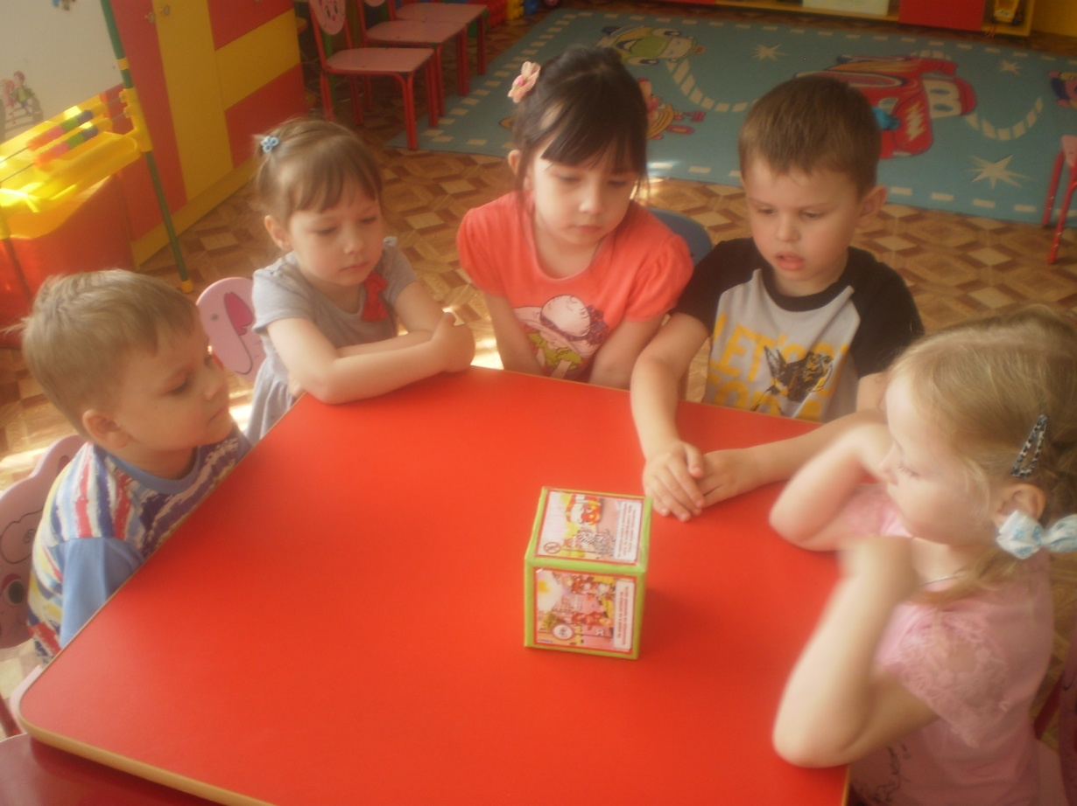
Игра «Опасная ситуация».
Игра «Товары и услуги»

Slide 14
Домино «Русские деньги»
Цель: закреплять знания детей о денежных средствах, о назначении денег.
Задачи: развивать у детей внимание, память, воспитывать умение подчиняться правилам игры.

Slide 15
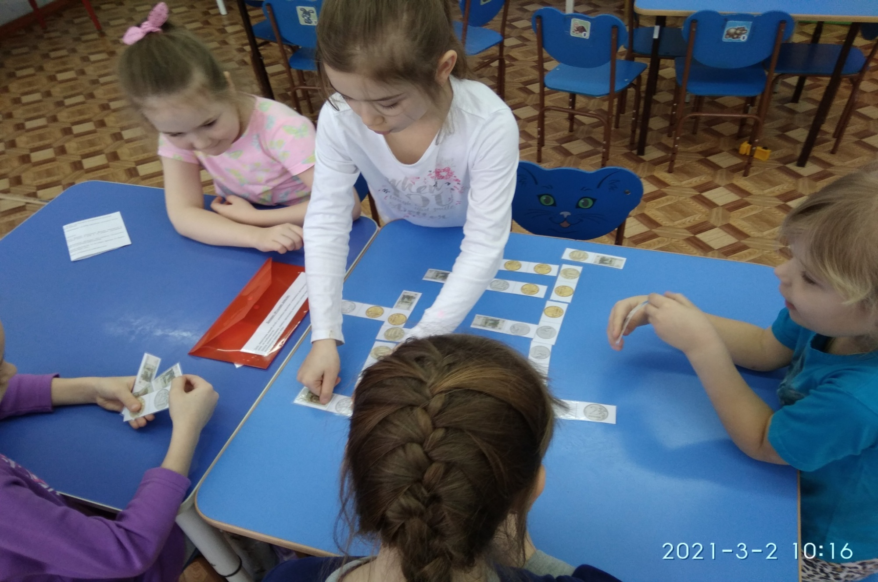
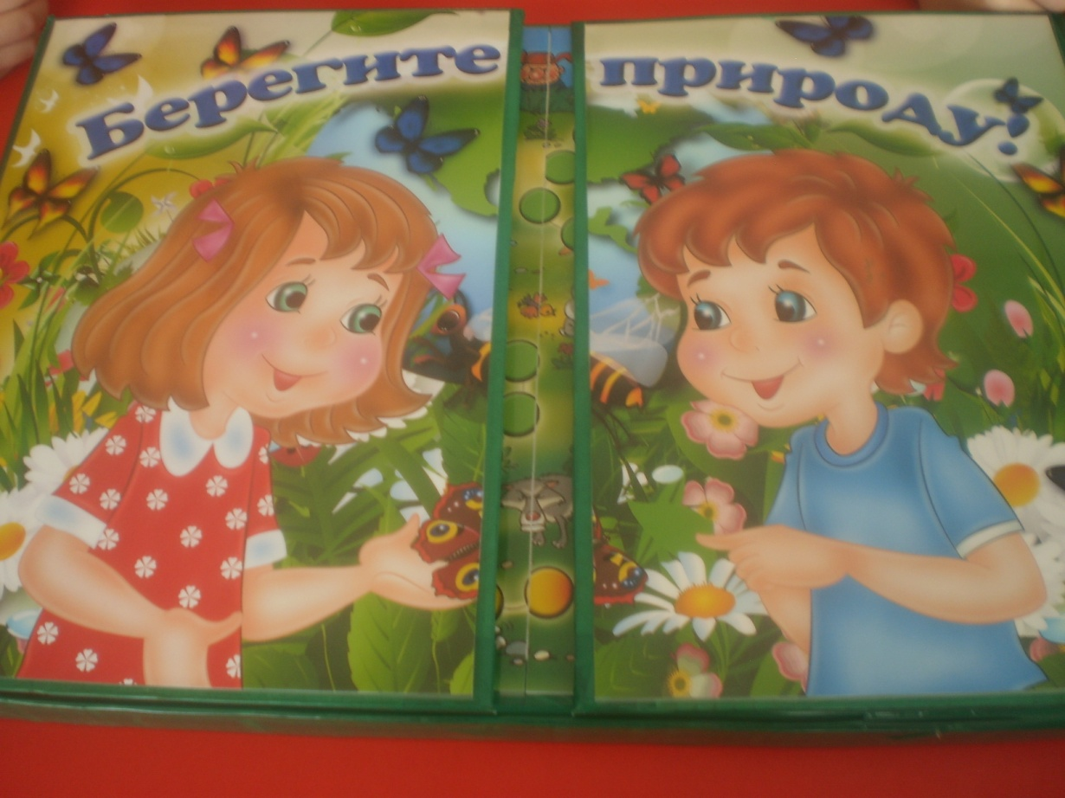
Лэпбук по экологии
Домино «Русские деньги»

Slide 16
Дидактическая игра «Конфетки и монетки»
Цель: дать детям представление о деньгах и их функциях; закрепить представление детей о ценах и покупках; формировать у детей навыки рационального использования денег.

Slide 17
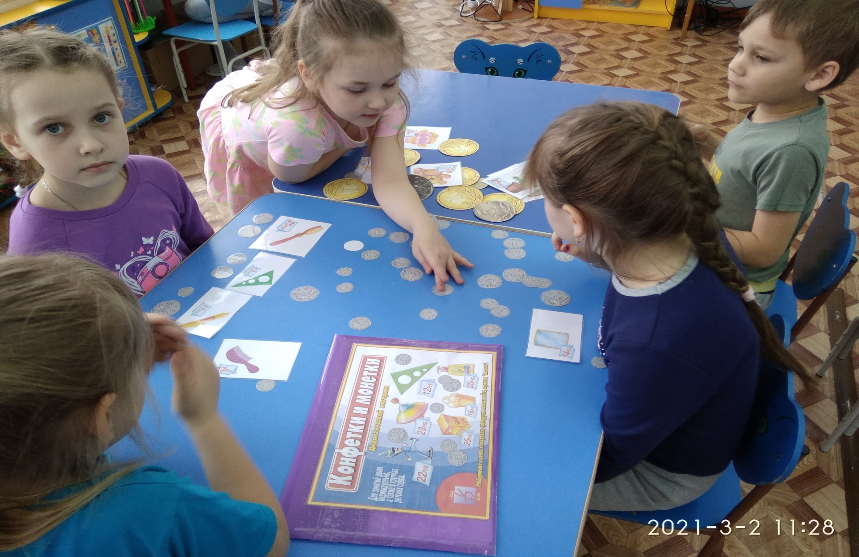
Лэпбук по экологии
Игра «Конфетки и монетки»

